Slide 1


C214 – Engenharia de Software Por que Engenharia de Software? Indo além do código
Prof. Christopher Lima
christopher@inatel.br

Slide 2




Slide 3

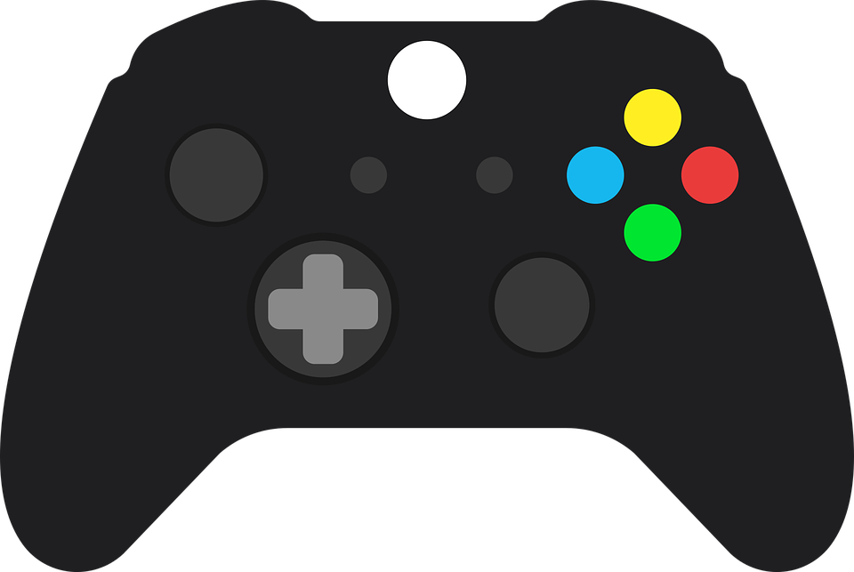
Basta conhecer as notas musicais para compor boas músicas?

Slide 4


Basta conhecer a mistura de cores e segurar o pincel corretamente para pintar um quadro bonito?

Slide 5
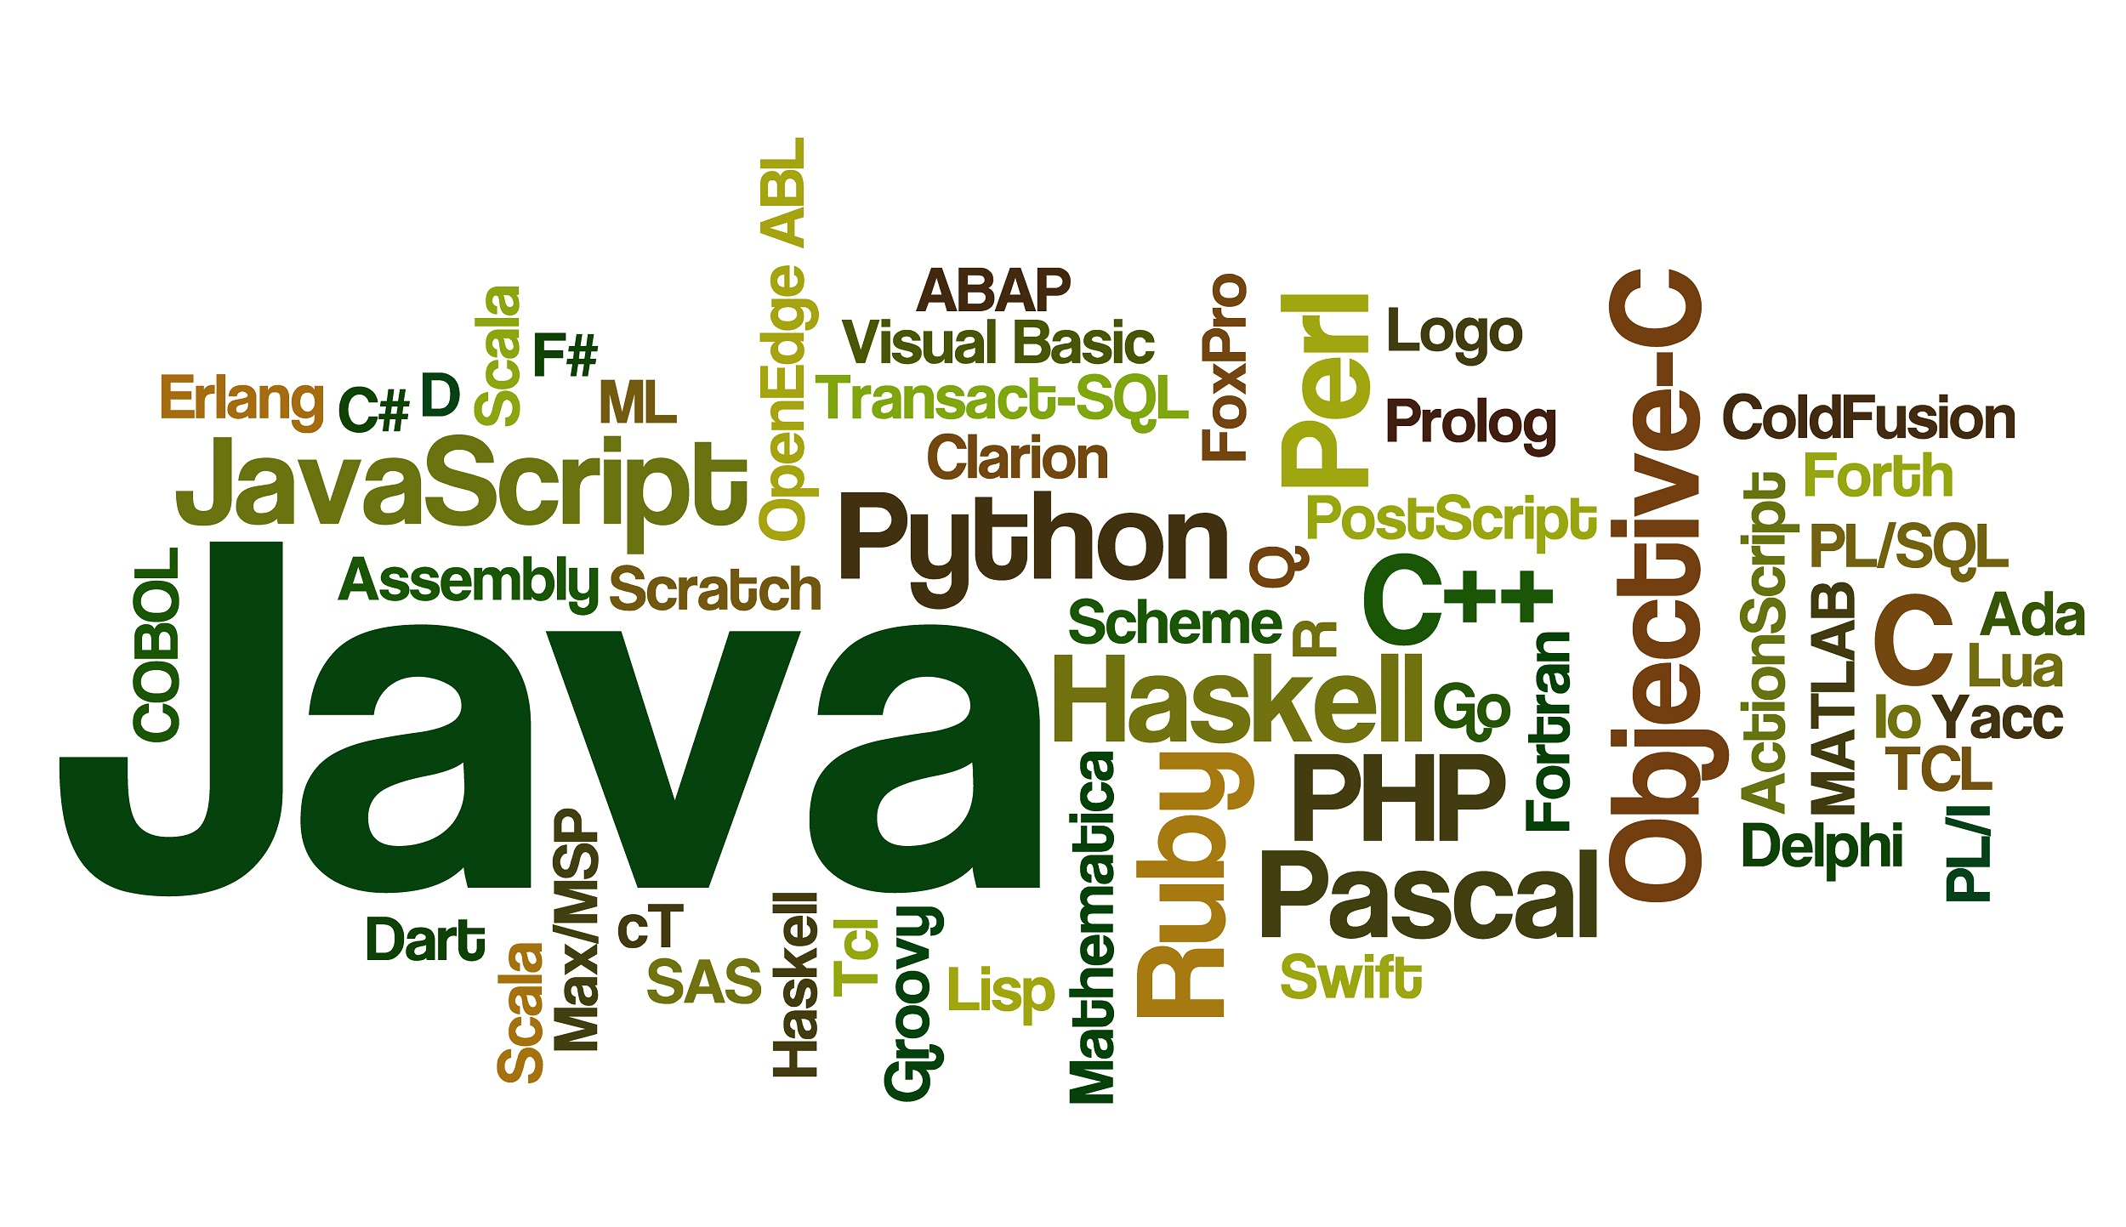
Basta saber programar para criar programas robustos e flexíveis?

Slide 6
Certamente precisamos saber programar!
Mas não é o suficiente!

Slide 7

Vamos pensar em powerups

Slide 8
É viável simplesmente sair “tacando código” para adicionar novas funcionalidades?

Slide 9
É viável simplesmente sair “tacando código” para adicionar novas funcionalidades?

Slide 10
Criar abstrações!
Poder

Slide 11
Criar abstrações!
Inimigo

Slide 12
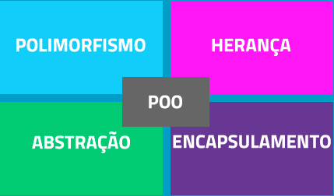

Slide 13

Movimento
Habilidades

Slide 14
Movimento
Habilidades

Slide 15
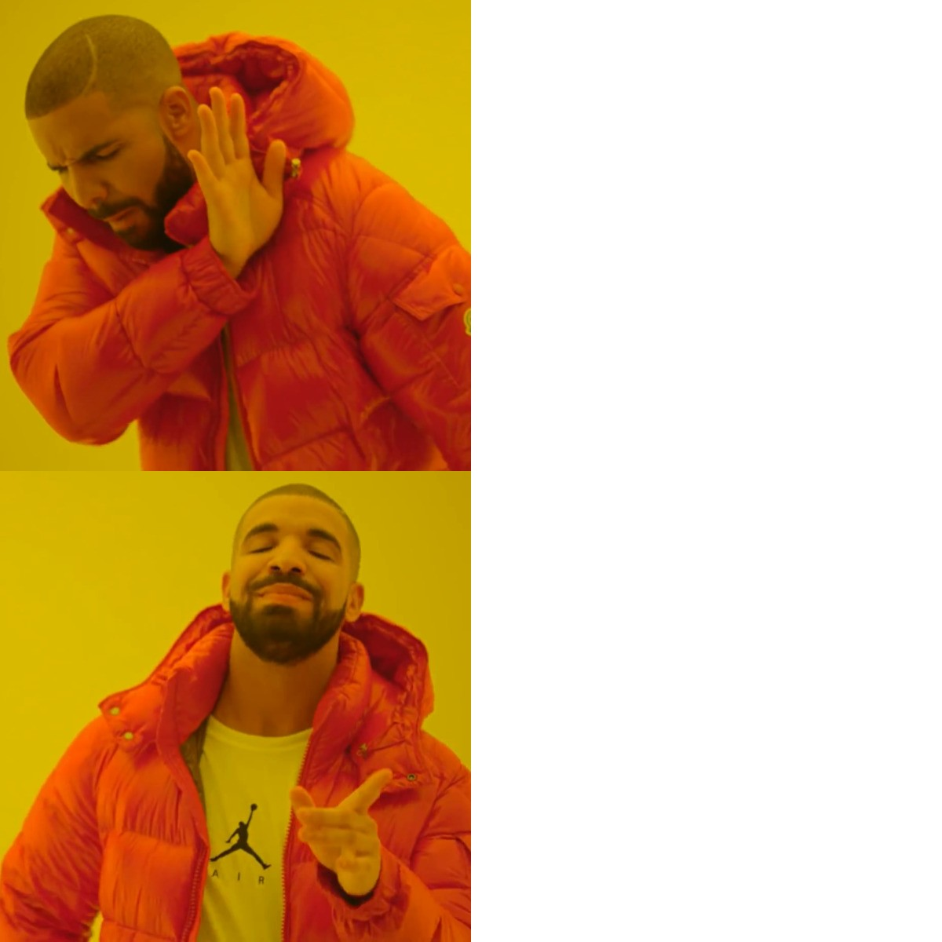
Queremos baixo acoplamento!

Slide 16

Seu software esta preparado para adicionar novas funcionalidades?
É fácil “plugar” novas atualizações?

Slide 18

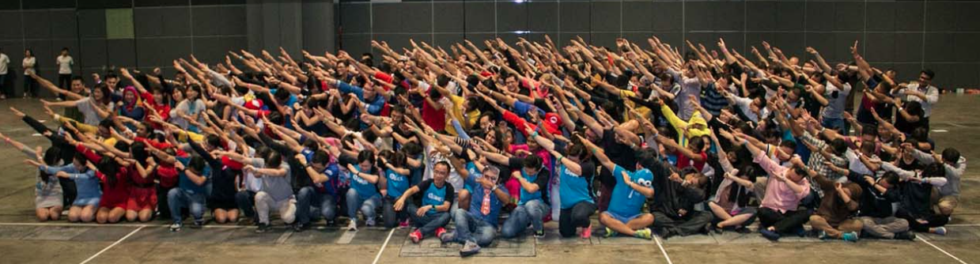

Slide 21


Slide 22
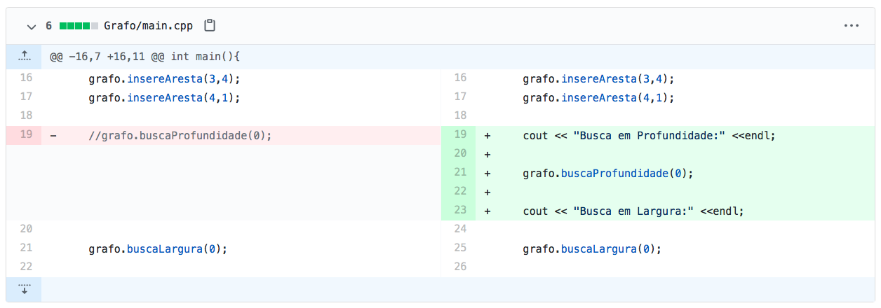

Slide 23


Slide 24


Testando seu programa

Slide 26

Testar uma unidade!
Uma nova habilidade!

Slide 27
Testar a integração!
Como a nova habilidade se comporta integrada a outras partes do jogo?

Slide 28

Testar apenas após o desenvolvimento

Slide 29
E se prédios desabassem com a mesma frequência que softwares falham?

Slide 30
Perdemos de 7 x 1 para os engenheiros civis nesse aspecto

Slide 31
Por isso estudamos Engenharia de Software!

